Slide 1
내 안드로이드 앱에 구글맵 띄우기

Slide 2
Contents
Ⅰ
프로젝트 목적
Ⅱ
모바일 맵의 종류
Ⅲ
구글 맵 개발 과정
Ⅳ
결과 확인

Slide 3
프로젝트 목적
프로젝트 목적
안드로이드 애플리케이션에서 많이 사용되는 지도 기능을 구현해 본다.
지도 기능을 구현하기 위한 과정에 대해서 이해하고 학습한다.

Slide 4
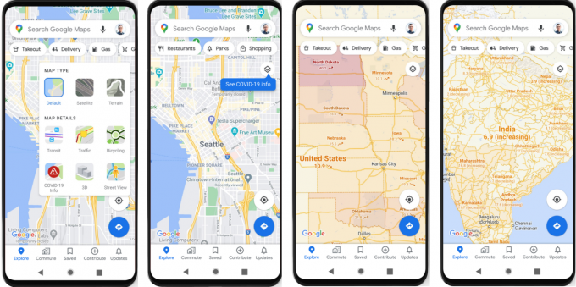
구글 맵

Slide 5



모바일 맵의 종류

Slide 6
구글맵의 개발 과정
구글맵의 개발 과정
Cloud Console에 새 프로젝트 생성
GoogleMap API Key 발급
GoogleMap SDK를 이용하여 구글 맵 띄우기

Slide 7
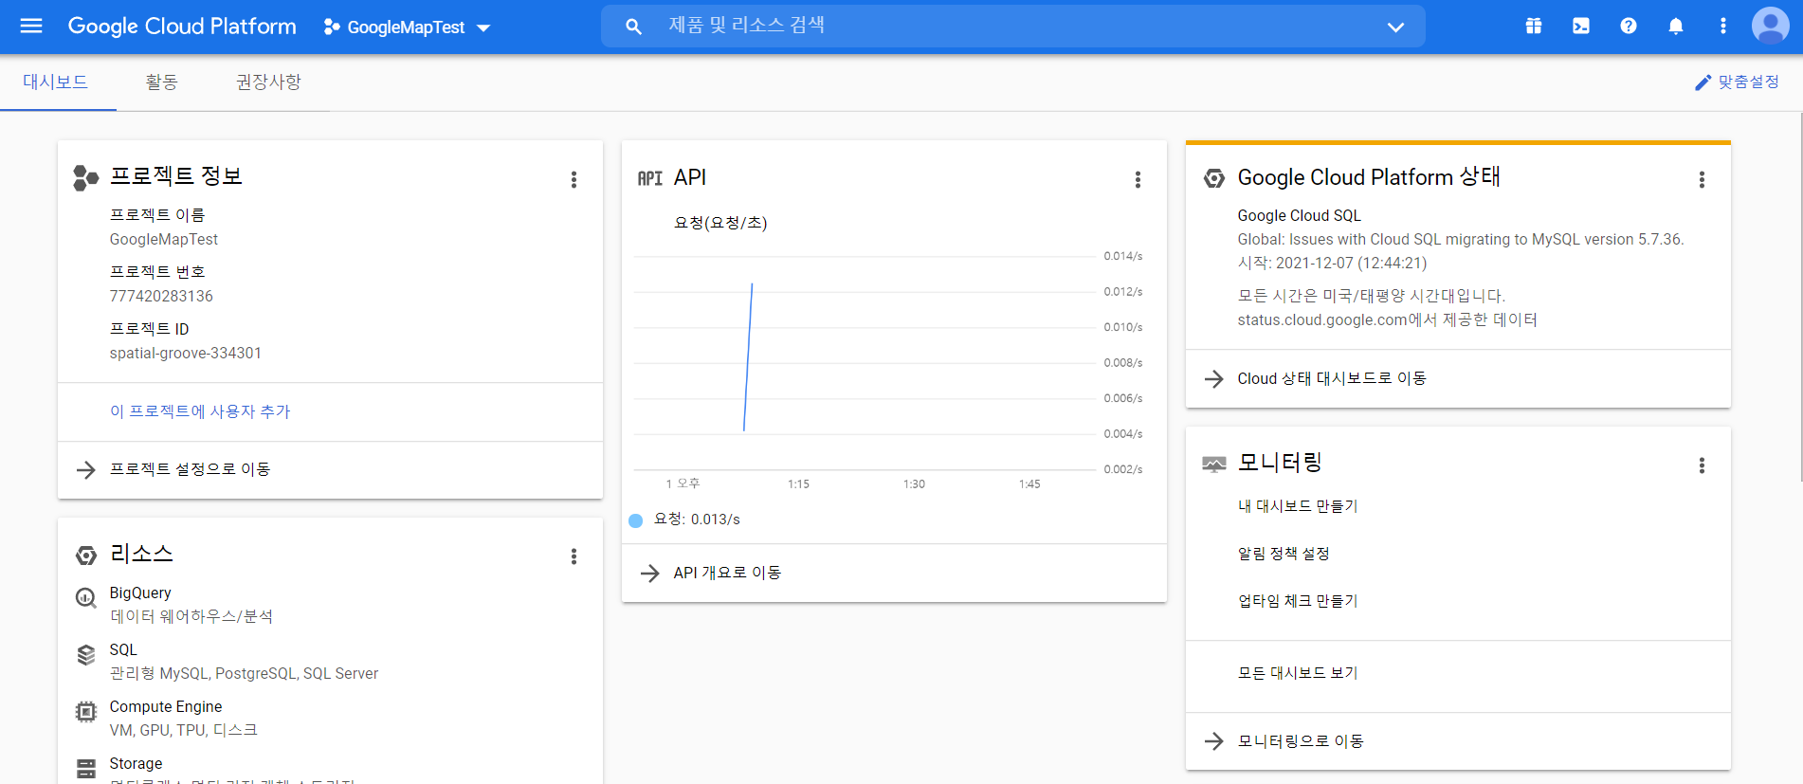
Cloud console

Slide 8
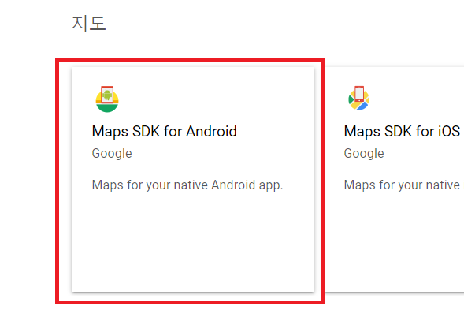
GoogleMap사용을 위한 APK Key발급하기

Slide 9
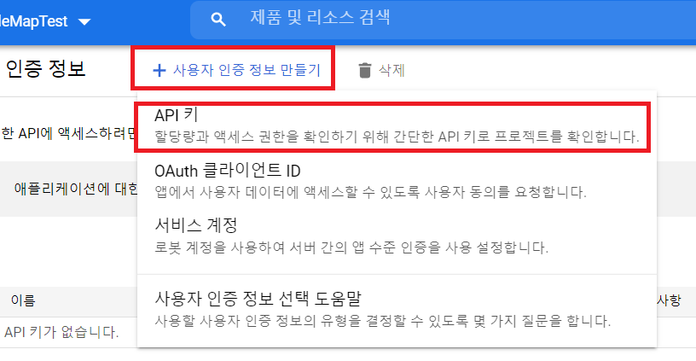
GoogleMap사용을 위한 APK Key발급하기

Slide 10
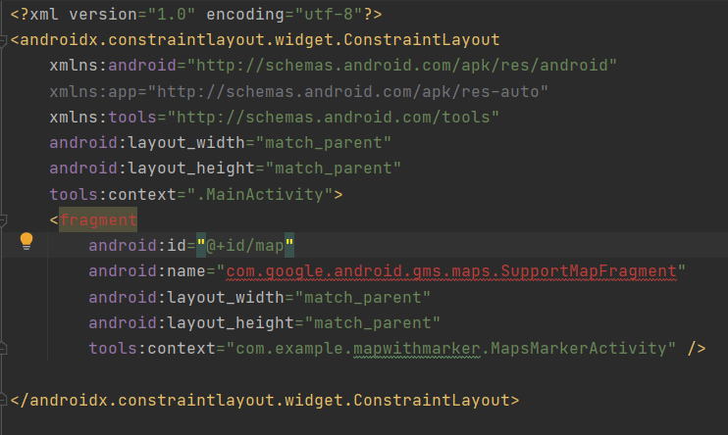
GoogleMap 코드 작성

Slide 11
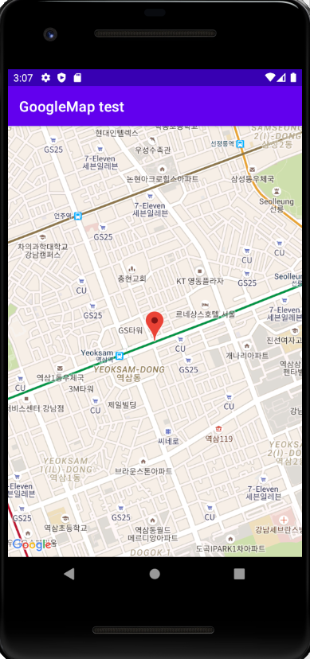
결과 확인

